Slide 1
История географических открытий
Урок в 5 классе МБОУ Досатуйской СОШ.Учитель географии Н.Г.Баранникова
2013

Slide 2
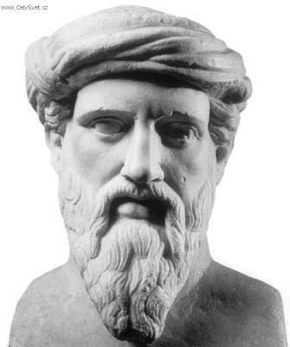
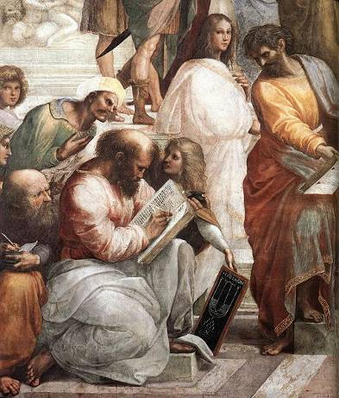
Какой древнегреческий учёный первым предположил, что Земля имеет форму шара?

Slide 3
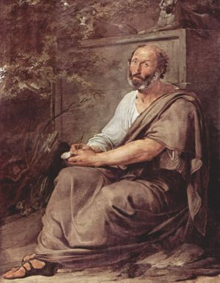
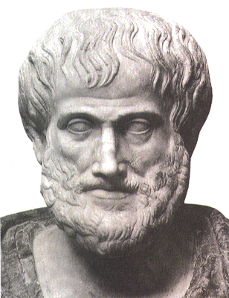
Какой древнегреческий учёный доказал шарообразность Земли?

Slide 4
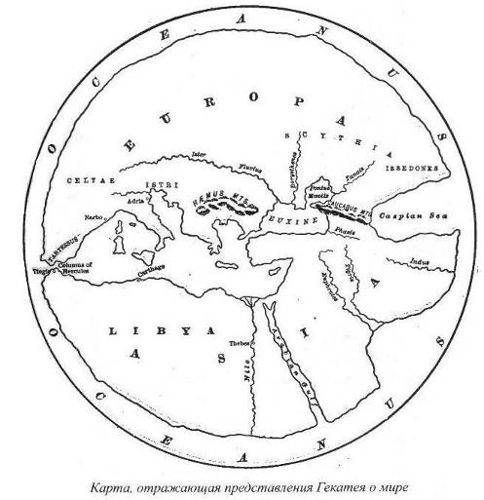
Какой из знаменитых картографов составил карты земного шара? 1512-1594г

Slide 5
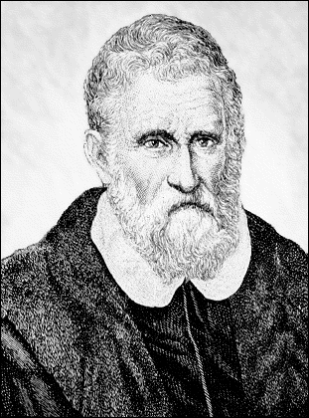
Венецианские и генуэзские купцы, занимающиеся торговлей на Средиземном море, не могли остаться равнодушными к исследованиям.
Одним из таких купцов был венецианец Марко Поло (1254-1324). Он много путешествовал. Какая часть света была исследована им и описана в его книге?

Slide 6
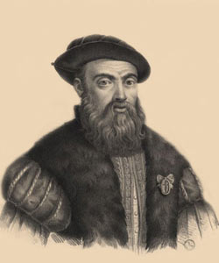
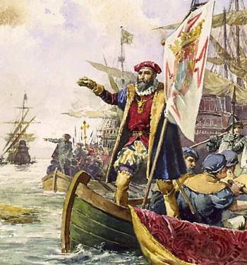
Первое кругосветное путешествие совершил португалец ... (1480-1521) во главе испанской морской экспедиции.
Своим путешествием он доказал:
…
…

Slide 7
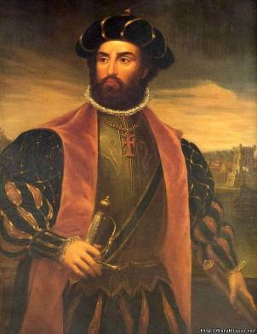
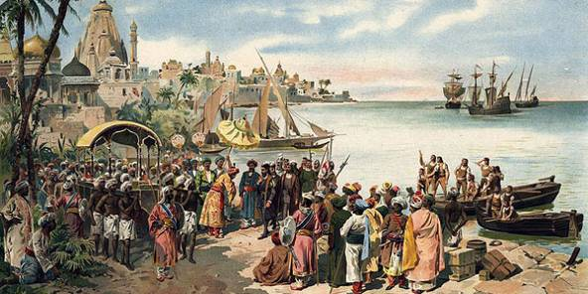
... (1469-1524) – португальский мореплаватель. Проведя свои корабли вокруг Африки, он первым проложил морской путь в эту азиатскую страну. О какой стране идёт речь?

Slide 8
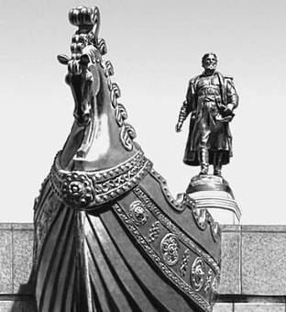
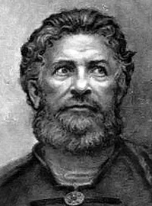
Прославились и русские путешественники. В XV веке купец из Твери… совершил путешествие в Индию.
Какие три моря он преодолел на пути туда и обратно? В какой книге Никитин изложил свои впечатления?

Slide 9
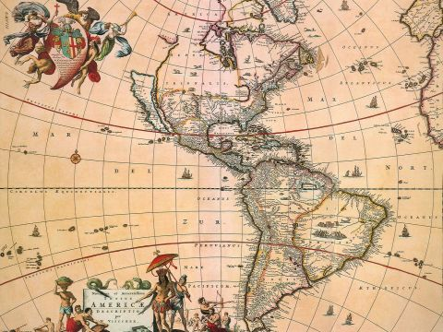
Какая часть света изображена на карте и кем она была открыта?

Slide 10
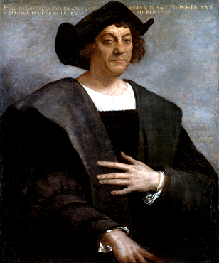
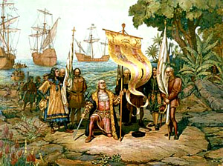
Европа, Азия и Африка уже значились на картах, а Америка появилась на карте гораздо позже и была открыта…по ошибке!
Днём открытия Америки считают 12 октября 1492 г. Итальянец из Генуи Христофор Колумб (1451-1506) искал короткий путь в Индию, а открыл Америку. Почему произошла ошибка?

Slide 11
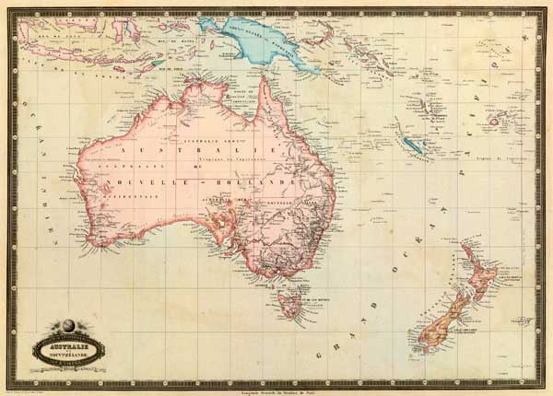
Какой материк и какая часть света изображены на карте?

Slide 12
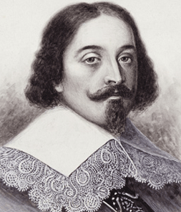
До Австралии - «Неведомой Южной земли» - первым добрался голландский мореплаватель … в 1606 г.
Полагая, что побывал в Новой Гвинее, …, подобно Колумбу, до конца жизни не узнал о том, что стал первооткрывателем нового континента.

Slide 13
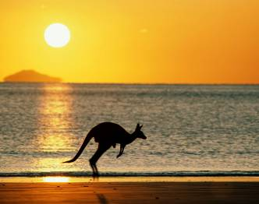
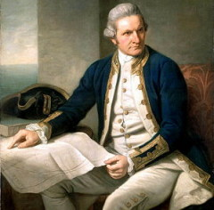
После В. Янсзона другие мореплаватели открыли большие участки северного, западного и южного побережья Австралии. Тогда же были впервые обнаружены и описаны удивительные животные-кенгуру.
Какой великий английский путешественник XVIII века наконец исправил ошибку
В. Янсзона, доказав, что Австралия - самостоятельный материк?

Slide 14
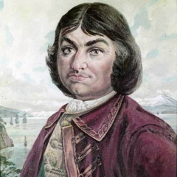
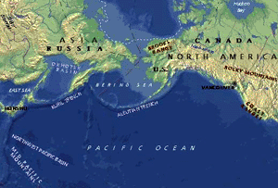
Витус Беринг (1680-1741), мореплаватель, офицер русского флота, капитан-командор, исследовал северные и восточные берега России.
Одно из его самых больших открытий - пролив между Азией и Америкой. Как назвали этот пролив?

Slide 15
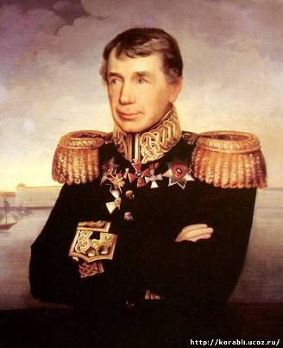
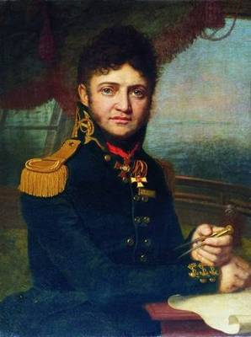
Российские мореплаватели адмирал ... (1770-1846) и … (1773-1837), возглавили первое русское кругосветное плавание (1803-1806).

Slide 16
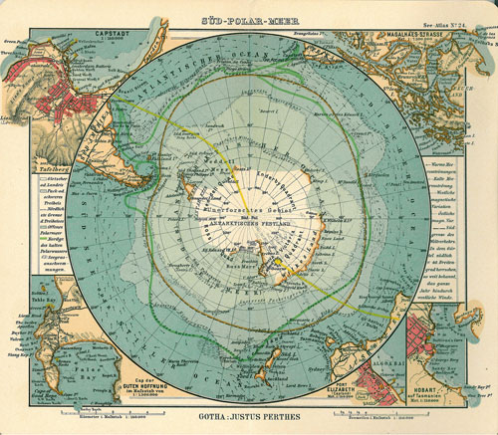
Определите какой материк и какая часть света, изображены на карте. Какие русские мореплаватели считаются ее первооткрывателями?

Slide 17
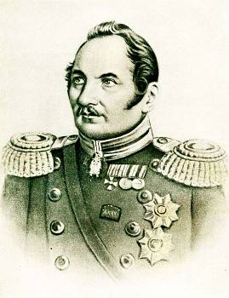
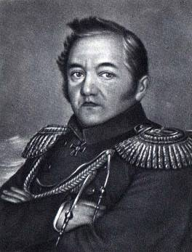
В 1820 г. русские мореплаватели Фаддей Фаддеевич Беллинсгаузен и Михаил Петрович Лазарев открыли шестой континент – Антарктиду.
Их героическое плавание на парусных кораблях … и … продолжалось 751 день. Однако льды помешали им высадиться на материке.
Только в 1894г. люди впервые ступили на Землю Антарктиды.

Slide 18
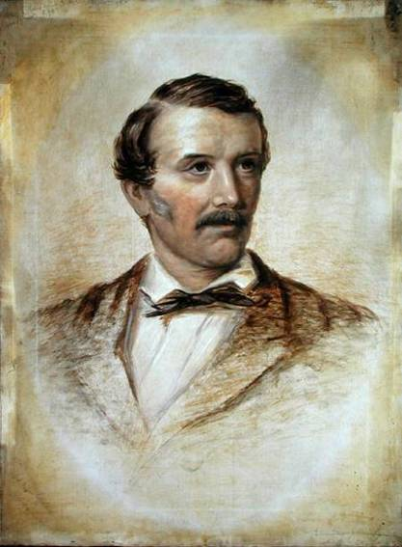
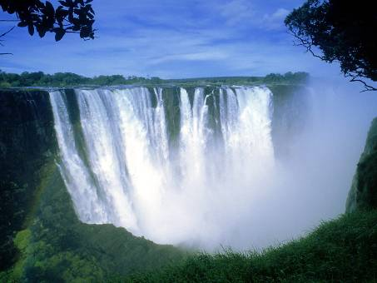
Англичанин … (1813-1873) исследовал труднодоступные районы Африки.
Он открыл один из крупнейших водопадов. Какой?

Slide 19
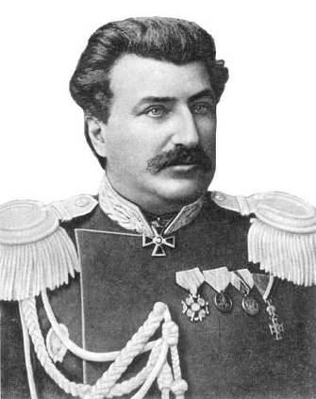
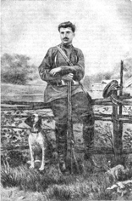
Русский исследователь … (1839-1888) исследовал труднодоступные районы Азии.
Благодаря этому, на карту было нанесено более 20 горных хребтов, целый ряд рек и озёр.

Slide 20
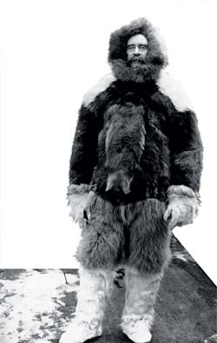
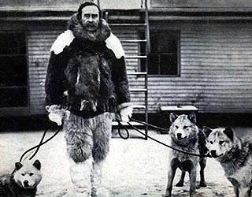
В 1909 г. американский полярный исследователь Роберт Пири (1856-1920) первым достиг Северного полюса Земли.
Кто первым достиг Южного полюса Земли?

Slide 21
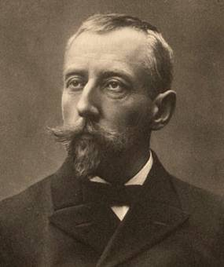
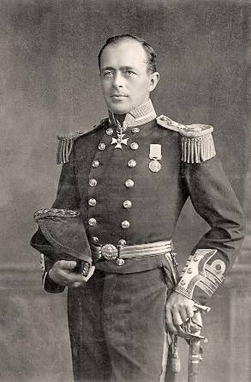
В 1911 году Руаль Амундсен (1827-1928), норвежский полярный путешественник и исследователь, первым достиг Южного полюса земли.
Экспедиция, какого английского путешественника также достигла Южного полюса земли?

Slide 22
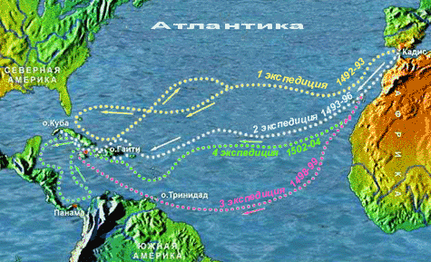
На карте изображены маршруты четырёх экспедиций. Какой великий мореплаватель совершил эти экспедиции?
Во время каких из этих экспедиций он побывал только на островах, а во время каких на материках?

Slide 23
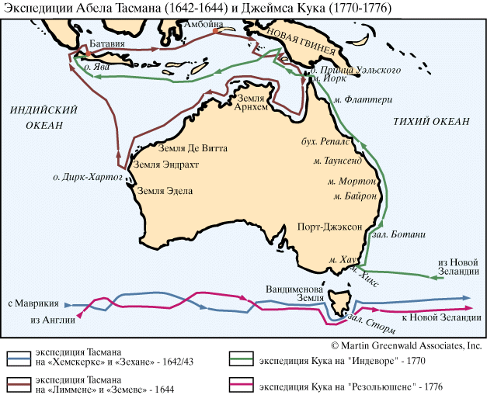
Маршруты каких путешественников изображённый на карте?

Slide 24
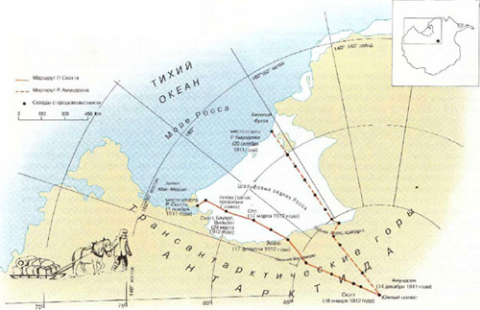
Маршрут какого полярного исследователя изображен на карте? Что открыто в результате этого путешествия?

Slide 25
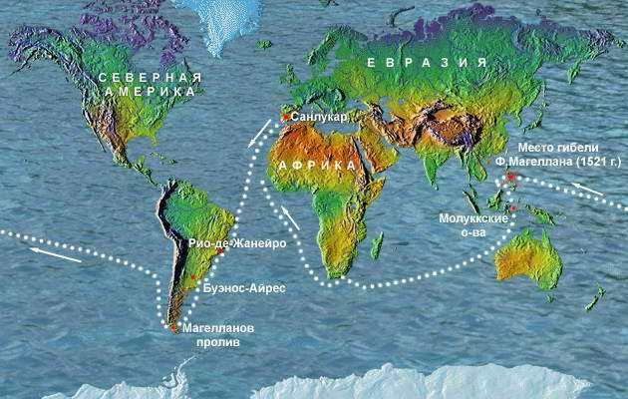
На карте изображён маршрут путешествия великого мореплавателя. Кто этот мореплаватель, какое путешествие он совершил? Что доказало это путешествие?

Slide 26
1.Кто из знаменитых картографов составил карты земного шара?
2.Какое животное было открыто при исследовании побережья Австралии в 17 веке?
3.Какой великий мореплаватель совершил первое кругосветное путешествие?
4.Какой великий английский путешественник XVIII века исправил ошибку Янсзона, доказав, что Австралия - самостоятельный материк?
5.Какой русский путешественник 15 века изложил свои впечатления в книге «Хождение за три моря»?
6.В какую страну Х.Колумб искал короткий путь?
7.Какой голландский мореплаватель, подобно Колумбу, до конца жизни не узнал о том, что стал первооткрывателем нового континента?
8.Какой русский мореплаватель вместе с Ф.Ф. Беллинсгаузеном открыл Антарктиду?
9.Какой норвежский полярный путешественник первым достиг Южного полюса?
3
9
1
4
2
5
6
8
7

